Slide 1
O’ZBEKISTON RESPUBLIKASI OLIY TA’LIM FAN VA INNOVATSIYALAR VAZIRLIGI
QISHLOQ XO’JALIGIDA AXBOROT-KOMMUNIKATSION TEXNALOGIYALARI FANIDAN MUSTAQIL ISH

Slide 2
Mavzu: Internet texnologiyalari va onlayn xizmatlar.
Ishning maqsadlari
. 1. O‘zbekistonda qishloq xo‘jaligida qo‘llaniladigan internet texnologiyalari va onlayn xizmatlarni tahlil qilish
. 2. Bulutli xizmatlar, IoT va mobil ilovalarning qishloq xo‘jaligidagi samaradorligini baholash
. 3. Internet texnologiyalari orqali qishloq xo‘jaligi ma’lumotlarini boshqarish va bozor integratsiyasi imkoniyatlarini aniqlash
. 4. O‘zbekiston sharoitida internet texnologiyalari va onlayn xizmatlardan foydalanishdagi to‘siqlar va imkoniyatlarni tahlil qilish
. 5. Qishloq xo‘jaligi sohasiga moslashtirilgan internet asosidagi yechimlarni taklif qilish va kelajak istiqbollarini ko‘rsatish

Slide 3
Kirish qismi
. Internet texnologiyalari va onlayn xizmatlar 2025-yilda global qishloq xo‘jaligida inqilobiy o‘zgarishlar keltirmoqda
. O‘zbekiston qishloq xo‘jaligi iqtisodiyotning asosiy tarmoqlaridan biri bo‘lib, mamlakat yalpi ichki mahsulotining taxminan 25% ni ta’minlaydi
. “Raqamli O‘zbekiston – 2030” strategiyasi doirasida internet texnologiyalari qishloq xo‘jaligida hosildorlikni oshirish, ma’lumotlarni boshqarish va bozor imkoniyatlarini kengaytirishda muhim rol o‘ynamoqda
. Internet asosidagi xizmatlar, masalan, mobil ilovalar, bulutli platformalar va IoT (Internet of Things), fermerlar uchun real vaqt rejimida ma’lumot va xizmatlar taqdim etadi
. Biroq, qishloq hududlarida internet infratuzilmasi cheklovlari, raqamli savodxonlikning pastligi va mahalliy tilga moslashtirish muammolari kabi to‘siqlar mavjud
. Ushbu mustaqil ish O‘zbekiston qishloq xo‘jaligida internet texnologiyalari va onlayn xizmatlarning qo‘llanilishi, afzalliklari va kelajak istiqbollarini o‘rganadi

Slide 4
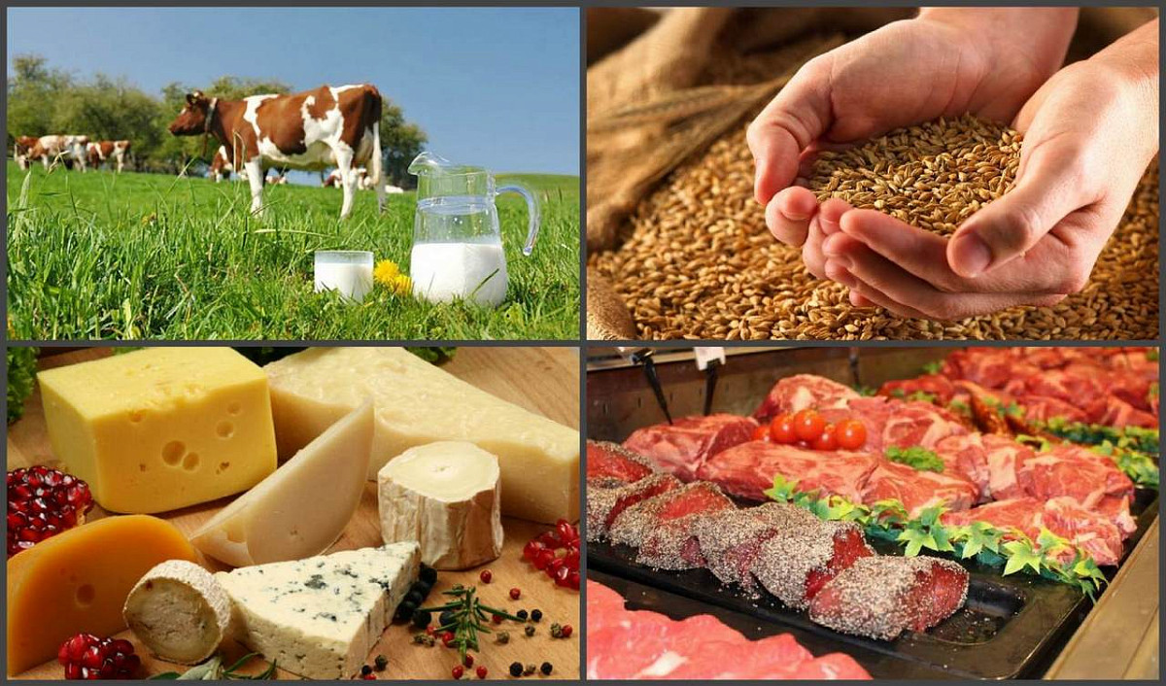
O‘zbekistonda qishloq xo‘jaligida qo‘llaniladigan internet texnologiyalari va onlayn xizmatlarni tahlil qilish
. O‘zbekistonda qishloq xo‘jaligi sohasida bir qator internet texnologiyalari va onlayn xizmatlar qo‘llanilmoqda
. “Agroko‘makchi” mobil ilovasi fermerlar uchun bozor narxlari, ob-havo prognozlari va agroxizmatlar haqida real vaqt rejimida ma’lumot taqdim etadi
. 2024-yilda Farg‘ona viloyatida “Agroko‘makchi” yordamida meva-sabzavot eksporti 10% ga oshdi
. UzRDA (O‘zbekiston Respublikasi Qishloq xo‘jaligi vazirligining raqamli axborot resurslari) platformasi tuproq tahlili, ekinlar holati va sug‘orish ma’lumotlarini markazlashtiradi
. Samarqand viloyatida UzRDA yordamida sug‘orish tizimlari optimallashtirilib, suv sarfi 12% kamaydi
Uzex Agro” onlayn platformasi qishloq xo‘jaligi mahsulotlarini xalqaro bozorlarda sotish imkonini beradi, 2024-yilda eksport 8% oshdi
. Xalqaro platformalar, masalan, FarmLogs va CropX, yirik agrofirmalarda sinovdan o‘tkazilmoqda, ammo ularning narxi kichik xo‘jaliklar uchun yuqori

Slide 5
Bulutli xizmatlar, IoT va mobil ilovalarning qishloq xo‘jaligidagi samaradorligini baholash
. Bulutli xizmatlar ma’lumotlarni masofadan saqlash va tahlil qilish imkonini beradi, masalan, Microsoft Azure va Google Cloud
. 2024-yilda Toshkent viloyatida Azure yordamida paxta hosildorligi ma’lumotlari tahlil qilinib, resurs sarfi 15% optimallashtirildi
. IoT sensorlari tuproq namligi, harorat va iqlim sharoitlarini real vaqt rejimida kuzatib, sug‘orishni avtomatlashtiradi
. Surxondaryo viloyatida IoT yordamida pomidor ekinlarida suv sarfi 18% kamaydi
. Mobil ilovalar, masalan, “Agroko‘makchi”, fermerlar uchun agroteexnik maslahatlar va bozor tahlillarini taqdim etadi
. Qashqadaryo viloyatida “Agroko‘makchi” yordamida bozor narxlari tahlili fermerlar daromadini 10% oshirdi
. Biroq, bulutli xizmatlar va IoT tizimlarining o‘zbek tilida cheklangan qo‘llab-quvvatlashi va yuqori narxlari keng qo‘llanilishiga to‘sqinlik qilmoqda
3. Internet texnologiyalari orqali qishloq xo‘jaligi ma’lumotlarini boshqarish va bozor integratsiyasi imkoniyatlarini aniqlash
. Internet texnologiyalari qishloq xo‘jaligi ma’lumotlarini markazlashtirib, qaror qabul qilishni soddalashtiradi
. UzRDA platformasi tuproq tahlili, ekin hosildorligi va iqlim ma’lumotlarini raqamlashtirib, bashoratli tahlillarni taqdim etadi
. 2024-yilda Andijon viloyatida UzRDA yordamida eksport uchun eng foydali ekinlar aniqlanib, daromad 12% oshdi
. “Uzex Agro” platformasi internet orqali mahsulotlarni xalqaro bozorlarda sotishni osonlashtiradi
. Samarqand viloyatida “Uzex Agro” yordamida meva-sabzavot eksporti xarajatlari 10% kamaydi
. Sun’iy intellekt (AI) asosidagi internet xizmatlari kasallik aniqlash va hosildorlikni bashorat qilishda qo‘llaniladi
. Farg‘ona viloyatida AI orqali paxta kasalliklari 80% aniqlik bilan tashxislanib, yo‘qotishlar 7% kamaydi

Slide 6

O‘zbekiston sharoitida internet texnologiyalari va onlayn xizmatlardan foydalanishdagi to‘siqlar va imkoniyatlarni tahlil qilish
. To‘siqlar:
. Qishloq hududlarida internet tezligi past (10 Mbit/s dan kam), bu bulutli xizmatlar va IoT’dan foydalanishni cheklaydi
. 2024-yil ma’lumotlariga ko‘ra, qishloqlarning 50% yuqori tezlikdagi internetga ega emas
. Fermerlarning 70% raqamli savodxonlikka ega emas, bu onlayn xizmatlardan samarali foydalanishni qiyinlashtiradi
. Xalqaro platformalarning o‘zbek tilini qo‘llab-quvvatlamasligi foydalanishni cheklaydi
. Zamonaviy uskunalar va dasturiy ta’minotlarning yuqori narxlari kichik xo‘jaliklar uchun to‘siq hisoblanadi
. Imkoniyatlar:
. “Raqamli O‘zbekiston – 2030” strategiyasi internet infratuzilmasini yaxshilashni qo‘llab-quvvatlaydi
. Jahon bankining 50 million dollarlik yordami raqamli texnologiyalarni joriy etishga xizmat qilmoqda
. IT Park Uzbekistan orqali raqamli savodxonlikni oshirish bo‘yicha kurslar kengaymoqda
. “Agroko‘makchi” va UzRDA kabi mahalliy platformalar o‘zbek tilida qulay yechimlar taqdim etadi
. 5G tarmoqlarining kengayishi onlayn xizmatlardan foydalanishni soddalashtiradi.

Slide 7
Xulosa
. Internet texnologiyalari va onlayn xizmatlar O‘zbekiston qishloq xo‘jaligida hosildorlikni oshirish, raqamli transformatsiyani tezlashtirish va bozor imkoniyatlarini kengaytirishda muhim vositalardir
. “Agroko‘makchi”, UzRDA va “Uzex Agro” kabi platformalar fermerlar uchun real vaqt rejimida ma’lumot va xizmatlar taqdim etadi
. Internet cheklovlari, raqamli savodxonlikning pastligi va mahalliy tilga moslashtirish muammolari keng qo‘llanilishga to‘sqinlik qiladi
. Mahalliy yechimlar, o‘quv dasturlari va xalqaro hamkorlik orqali bu to‘siqlar bartaraf etilishi mumkin
. “Raqamli O‘zbekiston – 2030” strategiyasi doirasida internet texnologiyalari va onlayn xizmatlar qishloq xo‘jaligini zamonaviy va raqobatbardosh soha sifatida rivojlantiradi
7. Foydalanilgan adabiyotlar
. 1. O‘zbekiston Respublikasi Qishloq xo‘jaligi vazirligi. (2024). Raqamli axborot resurslari (UzRDA). https://agriculture.uz
. 2. IT Park Uzbekistan. (2024). Raqamli transformatsiya va o‘quv dasturlari. https://it-park.uz
. 3. World Bank. (2024). Digital Development in Uzbekistan. https://www.worldbank.org
. 4. Food and Agriculture Organization (FAO). (2025). Digital Technologies in Agriculture. https://www.fao.org
. 5. O‘zbekiston Respublikasi Prezidentining “Raqamli O‘zbekiston – 2030 strategiyasini tasdiqlash to‘g‘risida”gi PF-6079-son Farmoni, 2020-yil 5-oktyabr

